Slide 1
第11章 安装和配置Web服务器
讲师：韩立刚

Slide 2
LAMP平台概述
什么是LAMP
  目前最为成熟的一种企业网站应用模式，可提供动态Web站点应用及开发环境
构成组件
  Linux、Apache、MySQL、PHP/Perl/Python
LAMP的优势
  成本低廉
  可定制、易于开发
  方便易用、安全和稳定
Notes:
LAMP这个词是一个缩写，包括：Linux操作系统，Apache网站服务器，MySQL数据库服务器，PHP（或Perl、Python）编程语言

Slide 3
Apache简介
Apache起源
  源于 A Patchy Server，著名的开源Web服务软件
  1995年时，发布Apache服务程序的1.0版本
  由Apache软件基金会（ASF）负责维护
  最新的名称为 “Apache HTTP Server”
  官方站点：http://httpd.apache.org/
Notes:
在本系列教材中，若未作特殊说明，使用“Apache”或者“httpd”的名称，均指的是Apache Web服务器

Slide 4


Slide 5
Apache简介
主要特点
  开放源代码、跨平台应用
  支持多种网页编程语言
  模块化设计 、运行稳定、良好的安全性
软件版本
  1.X
    目前最高版本是1.3，运行稳定
    向下兼容性较好，但缺乏一些较新的功能
  2.X
    目前主要包括2.0和2.2两个版本
    具有更多的功能特性
    与1.X相比，配置管理风格存在较大差异
Notes:
Apache服务器之所以能够长期作为Web服务器的实际标准，与其具有的诸多优秀特性是密不可分的
1.X版本和2.X版本并存，同时进行维护。1.X系列侧重于维持既有功能的一贯稳定性，而2.X系列则增加了一些性能优化措施，提供对更多扩展功能的支持，例如：2.X系列采用了MPM（Multi Processing Modules，多道处理模块）机制，负责绑定本机网络端口、接受访问请求，提高了Web服务的性能
对于新建立的Web站点服务器，通常会选用2.x系列的版本；而对于已经使用较长时间的既有Web应用服务器，可能会仍然维持使用1.x系列版本

Slide 6
安装httpd服务器1
配置本地YUM源
[root@localhost ~]# vi /etc/yum.repos.d/CentOS-Base.repo
[CentOS-local-source]
name=CentOS 6.4
baseurl=file:///mnt/cdrom/
enabled=1
gpgcheck=1
gpgkey=file:///etc/pki/rpm-gpg/RPM-GPG-KEY-CentOS-6
Notes:
一般来说，只需要安装httpd软件包即可满足Web服务器的需要，无须安装其他软件包
httpd软件包是Apache服务器的程序软件包
httpd-manual软件包是Apache服务器的手册文档
system-config-httpd软件包是Apache的图形化配置工具
httpd-devel软件包是Apache HTTP服务器的开发工具包

Slide 7
安装httpd服务器2
[root@CentOS2 ~]# yum install -y httpd
设置httpd服务开机自动启动
  [root@CentOS2 ~]# chkconfig httpd on
  [root@CentOS2 ~]# chkconfig
启动服务
  [root@CentOS2 ~]# service httpd start

Slide 8
配置防火墙
查看侦听的端口
  [root@CentOS2 ~]# netstat -an | grep :80
  tcp 0 0 :::80 :::* LISTEN
防火墙打开TCP的80端口
  [root@CentOS2 ~]# iptables -t filter -I INPUT -p tcp --dport 80 -j ACCEPT
保存防火墙设置
  [root@CentOS2 ~]# /etc/rc.d/init.d/iptables save

Slide 9
安装httpd服务器
主要目录和文件
  服务目录：/etc/httpd/
  主配置文件：/etc/httpd/conf/httpd.conf
  网页目录：/var/www/html/
  服务脚本：/etc/init.d/httpd
  执行程序：/usr/sbin/httpd
  访问日志：/var/log/httpd/access_log
  错误日志：/var/log/httpd/error_log
Notes:
简略介绍httpd服务器RPM包安装后的主要目录和文件（分散在不同的文件夹中）
提醒学员注意：如果系统中同时通过RPM包、源码包安装了httpd服务器软件，需要区别这些目录，尽量不要混淆
RPM安装不作为本章讲解的重点，在后续讲解过程中主要以源码包编译安装的httpd软件包为例

Slide 10
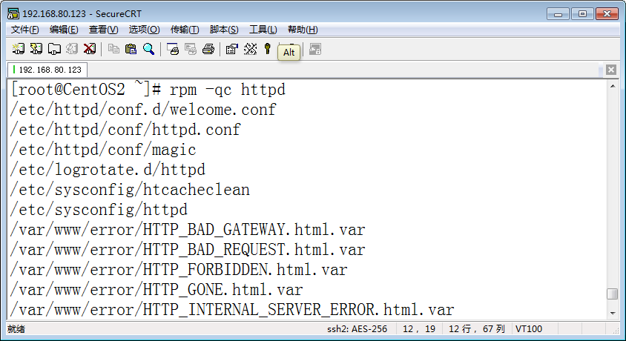
使用rpm查看配置文件

Slide 11
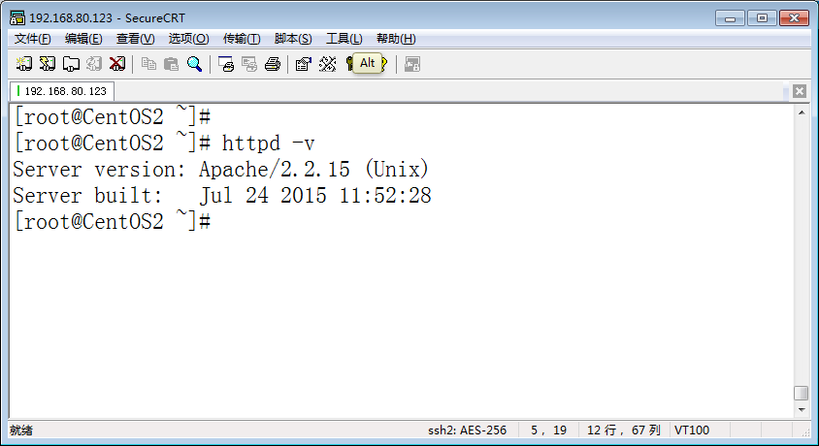
查看Apache版本

Slide 12
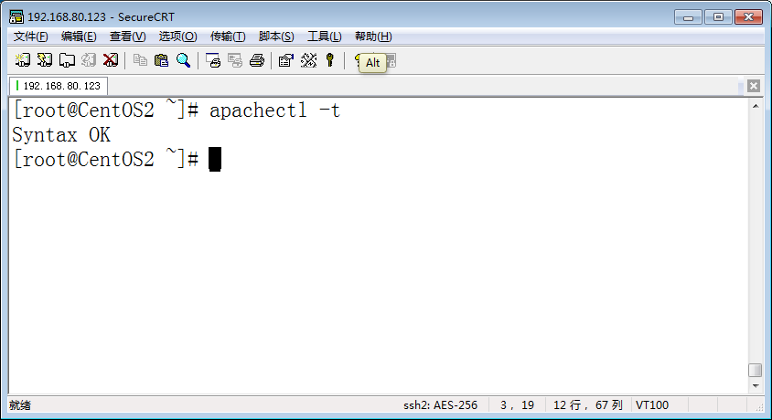
构建基本可用的Web服务器
1. 修改主配置文件httpd.conf，设置站点名
  ServerName www.benet.com
2. 进行语法检查
  /usr/local/apache2/bin/apachectl -t
  或者 /usr/local/apache2/bin/httpd -t
Notes:
如果没有提供可用的DNS服务器，可以直接通过IP地址的形式（如http://192.168.4.1）访问网站进行测试，但要向学员解释清楚
在演示的过程中，讲解apachectl脚本的start、stop、restart等用法，若RPM方式安装的httpd服务已经在运行，则需要先停止
复制apachectl脚本到/etc/init.d/目录下，并改名为myhttpd，则可以执行“service myhttpd start”形式的命令控制httpd服务
—— 在演示的过程中，应结合实际操作同时向学员展示、讲解排错的思路和过程

Slide 13
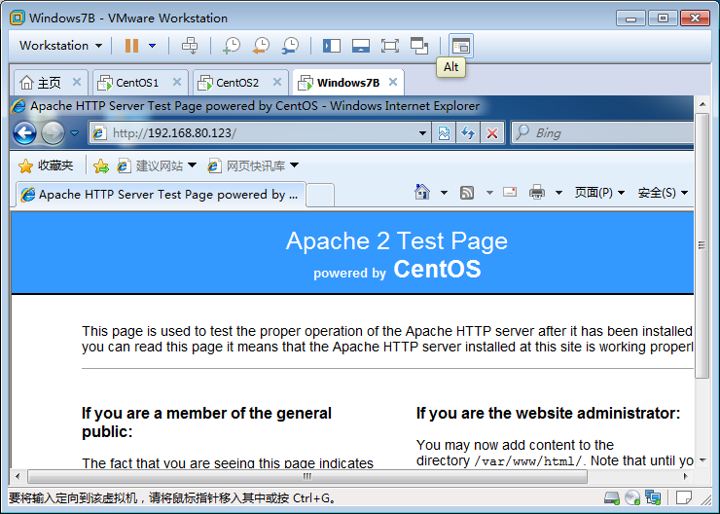
访问默认网站

Slide 14
httpd.conf配置文件
[root@localhost ~]# vi /usr/local/apache2/conf/httpd.conf
# This is the main Apache server configuration file ……
ServerRoot "/etc/httpd"
ServerName www.benet.com
……
<Directory />
……
</Directory>
……
<Location /server-status>
……
</Location>
……
注释行信息
全局配置
区域配置
区域配置
Notes:
学员熟悉了构建httpd服务的基本过程以后，接下来讲解httpd.conf文件中的基本配置，首先介绍配置文件的结构
Directory区域用于为特定的网页文档目录设置权限控制，具体控制方法将在后面进行讲解
使用下面的命令可以获得有效配置清单：
grep -v "#" httpd.conf.bak | grep -v "^$" > httpd.conf

Slide 15
httpd.conf配置文件
常用的全局配置参数
  ServerRoot：服务目录
  ServerAdmin：管理员邮箱
  User：运行服务的用户身份
  Group：运行服务的组身份
  ServerName：网站服务器的域名
  DocumentRoot：网页文档的根目录
  Listen：监听的IP地址、端口号
  PidFile：保存httpd进程PID号的文件
  DirectoryIndex：默认的索引页文件
Notes:
介绍httpd.conf文件中最常用的全局配置参数，重点是红色突出显示的部分（关于网站域名、网页目录、索引页、监听地址/端口等的设置）
其他一些配置参数简略介绍一下，使学员了解即可
—— 教员可以直接打开httpd.conf配置文件，查找到对应的配置参数，结合默认配置行的内容进行讲解。

Slide 16
httpd.conf配置文件
常用的全局配置参数（续）
  ErrorLog：错误日志文件的位置
  CustomLog：访问日志文件的位置
  LogLevel：记录日志的级别，默认为warn
  Timeout：网络连接超时，默认为300秒
  KeepAlive：是否保持连接，可选On或Off
  MaxKeepAliveRequests：每次连接最多请求文件数
  KeepAliveTimeout：保持连接状态时的超时时间
  Include：需要包含进来的其他配置文件
Notes:
Timeout：用于设置Web服务器与浏览器之间网络连接的超时秒数，默认设置为300秒
KeepAlive：用于设置是否使用保持连接功能。设置为Off时表示不使用，客户机的每次连接只能从服务器请求返回一个文件，传输的效率比较低；当设置为On时，客户机与服务器建立一次连接后可以请求传输多个文件，将提高服务器传输文件的效率
MaxKeepAliveRequests：用于设置客户端每次连接允许请求响应的最大文件数，默认设置为100个。当KeepAlive设置为On时才生效
KeepAliveTimeout：用于设置保持连接的超时秒数，当客户机的两次相邻请求超过该设置值时需要重新进行连接请求，默认设置值为15秒

Slide 17
httpd服务的日志
两类日志文件
  访问日志：/usr/local/apache2/logs/access_log
  错误日志：/usr/local/apache2/logs/error_log
httpd.conf中对日志的设置
[root@localhost ~]# vi /usr/local/apache2/conf/httpd.conf
    ……
    ErrorLog logs/error_log
    CustomLog logs/access_log common
    ……
通用日志格式
Notes:
访问日志文件：该文件用于记录客户端访问Web服务器的事件，包括客户机的IP地址、访问服务器的日期和时间、请求的网页对象等信息
错误日志文件：该文件用于记录httpd服务器启动或运行过程中出现错误时的事件，包括发生错误的日期和时间、错误事件类型、错误事件的内容描述等信息
除了Common Log Format（通用日志格式）以外，还可使用“combined”格式，即Combined Log Format（组合日志格式），这种格式可记录的信息比common更多一些

Slide 18
构建虚拟Web主机
虚拟Web主机
  即在同一台服务器中运行多个Web站点的应用，其中每一个站点并不独立占用一台真正的计算机
httpd支持的虚拟主机类型
  基于域名的虚拟主机
  基于IP地址的虚拟主机
  基于端口的虚拟主机
Notes:
虚拟Web主机指的是在同一台服务器中运行多个Web站点的应用，其中的每一个站点并不独立占用一台真正的计算机
基于域名的虚拟主机：为每个虚拟主机使用不同的域名，但是其对应的IP地址是相同的。例如，www.benet.com和www.accp.com站点的IP地址都是173.17.17.11。这是使用最为普遍的虚拟Web主机类型。
基于IP地址的虚拟主机：为每个虚拟主机使用不同的域名，且各自对应的IP地址也不相同。这种方式需要为服务器配备多个网络接口，因此应用并不是非常广泛
基于端口的虚拟主机：这种方式并不使用域名、IP地址来区分不同的站点内容，而是使用了不同的TCP端口号，因此用户在浏览不同的虚拟站点时需要同时指定端口号才能访问。使用不同的端口号可以为企业网站提供一个额外的入口，籍此进入另一部分站点内容（例如网站的后台管理界面等）

Slide 19
构建虚拟Web主机 —— 基于域名
应用示例1：
  构建2个虚拟Web站点：
    www.sogou.com，IP地址为 192.168.8 0.123
    www.baidu.com，IP地址为 192.168.8 0.123
  在浏览器中访问这两个域名时，分别显示不同的内容
Notes:
每个虚拟主机的配置至少包括虚拟主机的域名、网页文档根目录的配置行，其他配置可以参考httpd.conf文件中的全局配置
如果虚拟主机数较多，建议为每个虚拟主机使用独立的访问日志和错误日志文件

Slide 20
虚拟主机配置文件
[root@www htdocs]# vi /usr/local/apache2/conf/httpd.conf
#NameVirtualHost *:80
……
NameVirtualHost 192.168.80.123
<VirtualHost 192.168.80.123>
DocumentRoot /var/www/sogou
ServerName www.sogou.com
ErrorLog logs/dummy-host.example.com-error_log
CustomLog logs/dummy-host.example.com-access_log common
</VirtualHost>
<VirtualHost 192.168.80.123>
DocumentRoot /usr/local/apache2/htdocs/accpcom
ServerName www.baidu.com
</VirtualHost>

Slide 21
构建虚拟Web主机— 基于IP地址
应用示例2：
  构建2个虚拟Web站点：
    www.sogou.com，IP地址为 192.168.80.123
    www.baidu.com，IP地址为 192.168.80.124
  在浏览器中访问这两个IP时，分别显示不同的内容
Notes:
此案例简单讲解即可，无需演示
与构建基于域名虚拟主机的过程基本类似。只不过在httpd.conf文件中的配置稍微有些区别：
1、不再需要指明“NameVirtualHost”配置行
2、每个虚拟主机的“<VirtualHost 虚拟主机IP地址> …… </VirtualHost>”区域设置中，也要改为各自域名对应的IP地址

Slide 22
[root@www htdocs]# vi /usr/local/apache2/conf/httpd.conf
#NameVirtualHost *:80
……
NameVirtualHost 192.168.80.123
<VirtualHost 192.168.80.123>
DocumentRoot /var/www/sogou
ServerName www.sogou.com
ErrorLog logs/dummy-host.example.com-error_log
CustomLog logs/dummy-host.example.com-access_log common
</VirtualHost>
<VirtualHost 192.168.80.123>
DocumentRoot /usr/local/apache2/htdocs/accpcom
ServerName www.baidu.com
</VirtualHost>

Slide 23
构建虚拟Web主机 —— 基于端口
应用示例3：
  构建2个虚拟Web站点：
    www.sogou.com，IP地址、端口为 192.168.80.123:80
    www.baidu.com，IP地址、端口为 192.168.80.123:8080
  在浏览器中访问这两个端口时，分别显示不同的内容
Notes:
此案例简单讲解即可，无需演示
构建基于端口的虚拟主机服务器时：
1、httpd服务监听的IP地址、端口号需要与各虚拟主机使用的IP地址、端口号相对应
2、无需指定“NameVirtualHost”配置行

Slide 24
[root@CentOS2 ~]# vi /etc/httpd/conf/httpd.conf
……
Listen *:80
Listen *:8080
<VirtualHost 192.168.80.123:80>
DocumentRoot /usr/local/apache2/htdocs/benetcom
ServerName www.benet.com
</VirtualHost>
<VirtualHost 192.168.80.123:8080>
DocumentRoot /usr/local/apache2/htdocs/accpcom
ServerName www.accp.com
</VirtualHost>

Slide 25
设置目录访问权限
[root@www ~]# vi /usr/local/apache2/conf/httpd.conf
……
#UserDir disable
……
UserDir public_html
<Directory "/home/*/public_html">
AllowOverride none
Options none
Order allow,deny
Allow from all
</Directory>

Slide 26
httpd服务的访问控制
基于用户的访问控制
  添加认证授权设置
[root@www ~]# vi /usr/local/apache2/conf/httpd.conf
……
<Directory "/usr/local/awstats/wwwroot">
……
AuthName "AWSTATS "
AuthType Basic
AuthUserFile /usr/local/awstats/wwwroot/.htpasswd
require valid-user
</Directory>
……
用户密码文件
Notes:
由awstats工具的Web分析报告页面无任何限制措施引出服务访问控制的概念
可以采用基于用户的访问控制、基于客户机地址的访问控制
AuthName：定义受保护的领域名称，将在弹出的认证登陆对话框中显示
AuthType：设置认证的类型，Basic为基本认证
AuthUserFile：设置用于保存用户帐号、密码的认证文件路径
require valid-user：授权给认证文件中的所有有效用户

Slide 27
httpd服务的访问控制
基于用户的访问控制
  创建存储认证用户账号及口令的文件
    需使用htpasswd工具
[root@www ~]# cd /usr/local/apache2/bin
[root@www apache2]# ./htpasswd -c \
> /usr/local/awstats/wwwroot/.htpasswd awuser
添加一个授权用户
Notes:
使用htpasswd命令创建用户帐号“awuser”，并保存为.htpasswd文件
其中“-c”选项表示新建（Create）认证文件，当向已有的认证文件中添加帐号时可以省略“-c”选项

Slide 28
httpd服务的访问控制
基于客户端地址的访问控制
  Order配置项，定义控制顺序
    先允许后拒绝，默认拒绝所有：Order allow,deny
    先拒绝后允许，默认允许所有：Order deny,allow
  Allow、Deny配置项，设置允许或拒绝的地址
    Deny from address1 address2 …
    Allow from address1 address2 …
    All 代表全部地址
<Directory /usr/local/apache2/htdocs>
Order allow,deny
Allow from 192.168.0.0/24
Deny from 192.168.0.100
</Directory>
Notes:
详细介绍如何实现基于客户端地址的访问控制，以为awstats增加访问控制为例演示操作过程。
基于客户端地址的访问控制主要应用于目录区域“<Directory >……</Directory>”
客户机地址的形式可以是：IP地址、网络地址、主机名、域名，使用名称“all”时表示任意地址。

Slide 29
网站访问日志
错误日志
访问日志
<VirtualHost *:80>
ServerAdmin webmaster@dummy-host.example.com
DocumentRoot /var/www/baidu
ServerName www.baidu.com
DirectoryIndex baidu.htm
ErrorLog logs/www.baidu.com-error_log
LogFormat "%A %f %h %l %u %t \"%r\" %>s %b" common1
CustomLog logs/www.baidu.com-access_log common1

Slide 30
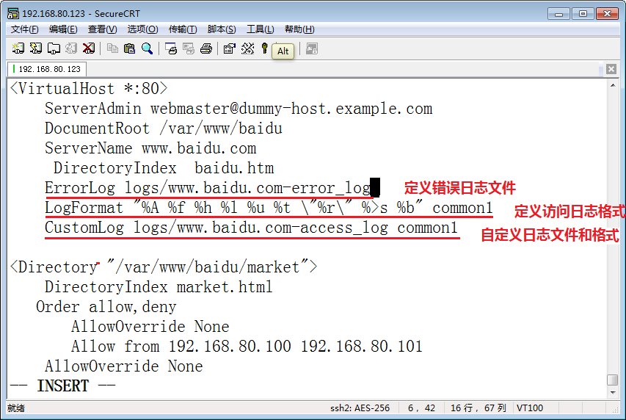
定义日志格式

Slide 31
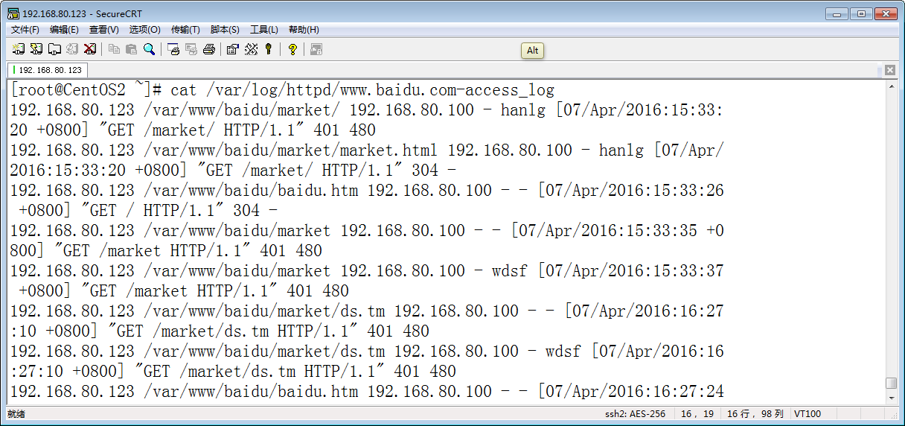
查看日志

